Slide 1

CHÀO MỪNG CÁC CON
ĐẾN VỚI TIẾT HỌC

Slide 3

Thứ năm ngày 2 tháng 2 năm 2023
Toán
Làm quen với phép chia – Dấu chia (14)

Slide 4




Yêu cầu cần đạt
- Làm quen với phép chia qua các tình huống “chia đều” trong thực tiễn, nhận biết cách sử dụng dấu “chia”.
- Nhận biết ý nghĩa của phép chia trong một số tình huống gắn với thực tiễn.
- Phát triển các năng lực toán học.

Slide 5








Làm quen với phép chia
Dấu chia

Slide 6
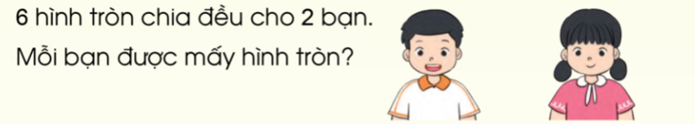

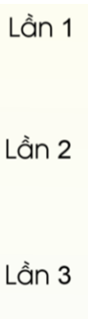

Slide 7
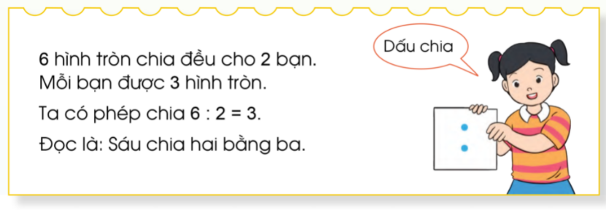

Slide 8
Luyện tập

Slide 9
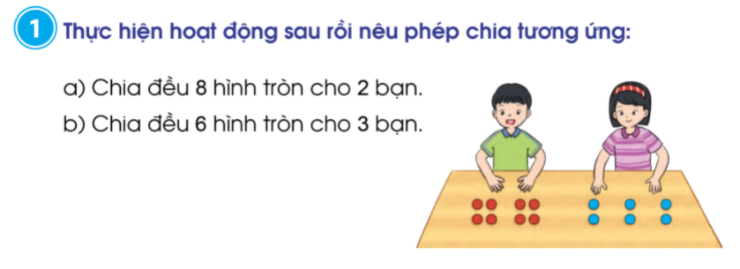
Ta có phép chia 8 : 2 = 4

Slide 10
Ta có phép chia 6 : 3 = 2

Slide 11
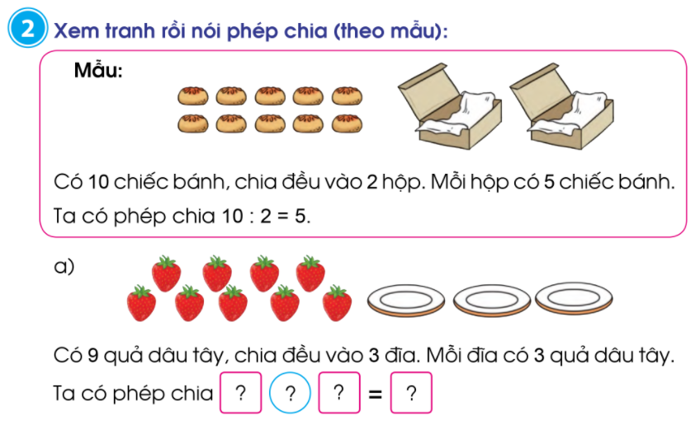
9
:
3
3

Slide 12
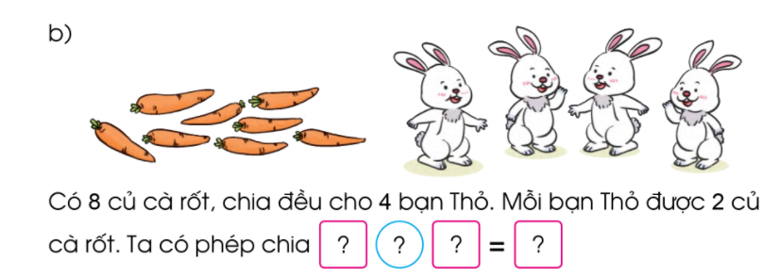
8
:
4
2

Slide 13
Vận dụng

Slide 14
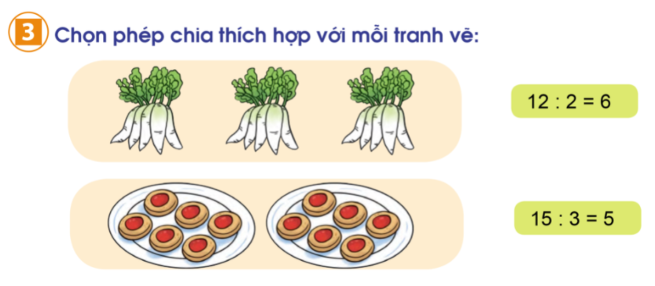

Slide 15

Dặn dò
Hoàn thành vở bài tập toán in trang 14, 15.
- Xem trước bài: Phép chia (trang 16)

Slide 16

Hẹn gặp lại các con
trong những tiết học sau!

